Slide 1
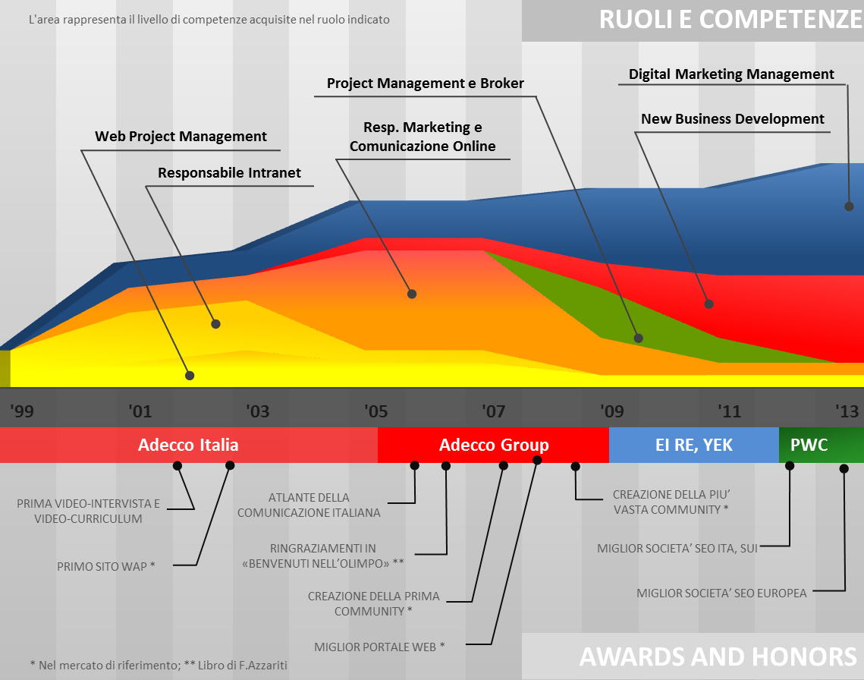
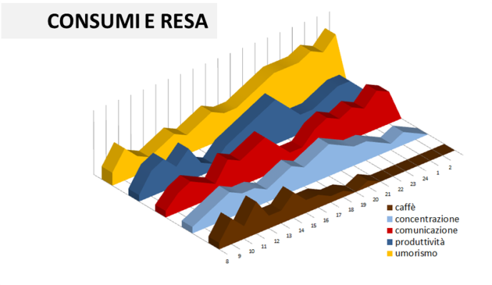
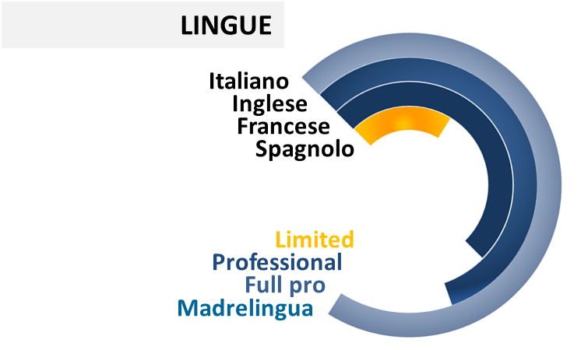
Ettore Iannella
CURRICULUM / INFOGRAFICA
www.ettoreiannella.com
info@ettoreiannella.com
+39.333 1050424

